Slide 1

م مـ

Slide 2
مـو
مـا
مي

Slide 3

مِ
مُ
مَ

Slide 4
كلمات تبدأ بحرف الميم

Slide 5
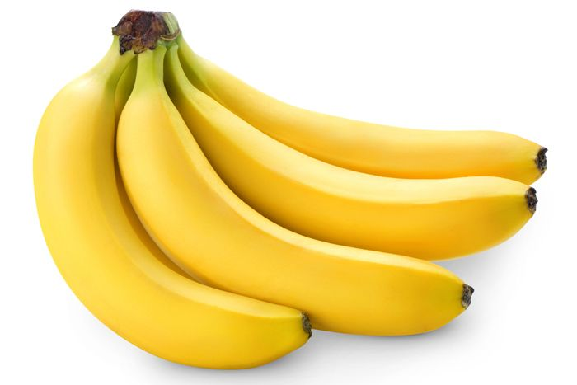
مَـوز

Slide 6
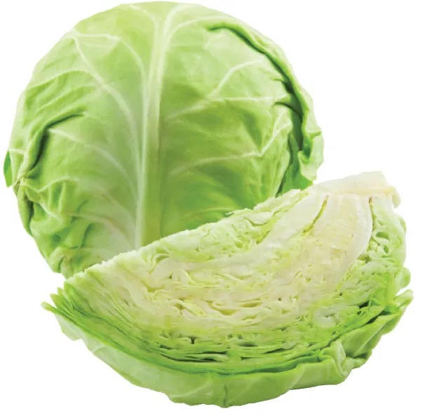
مَـلـفـوف

Slide 7
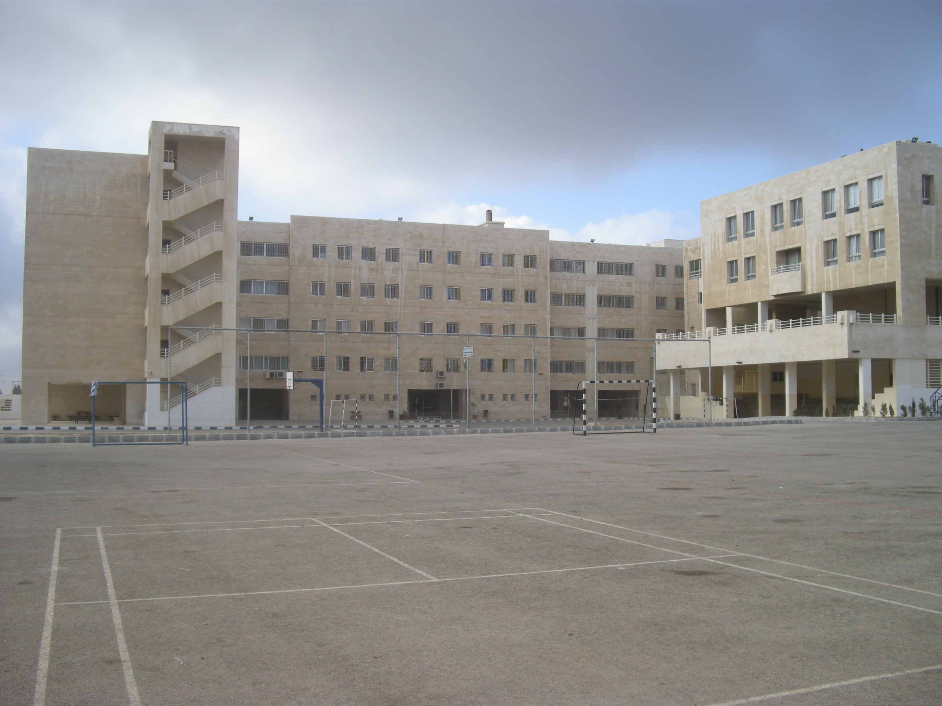
مَـدرسة

Slide 8
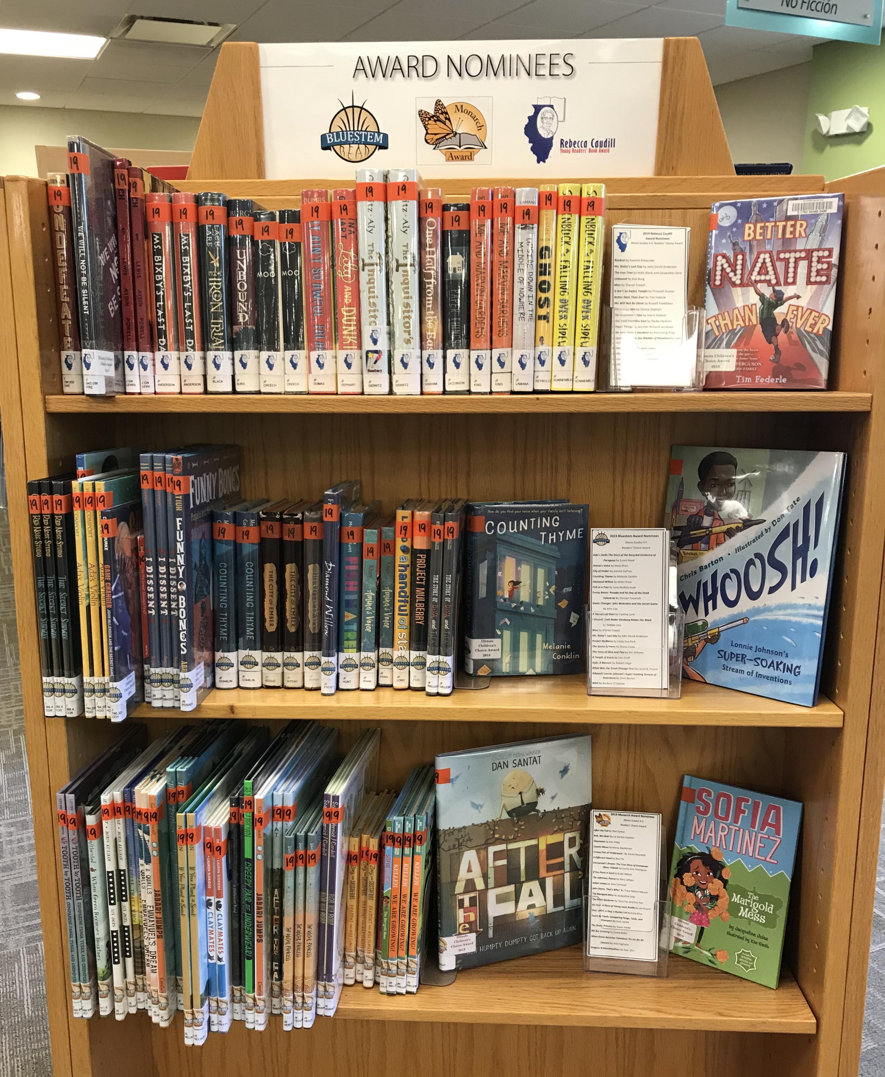
مَـكـتـبـة

Slide 9
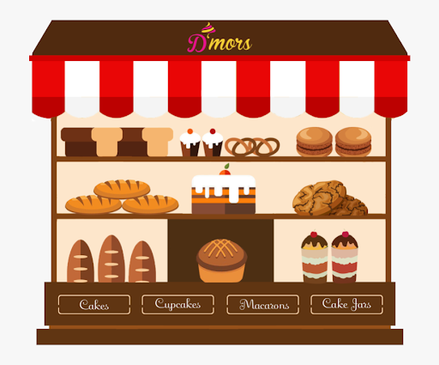
مَـخـبـز

Slide 10
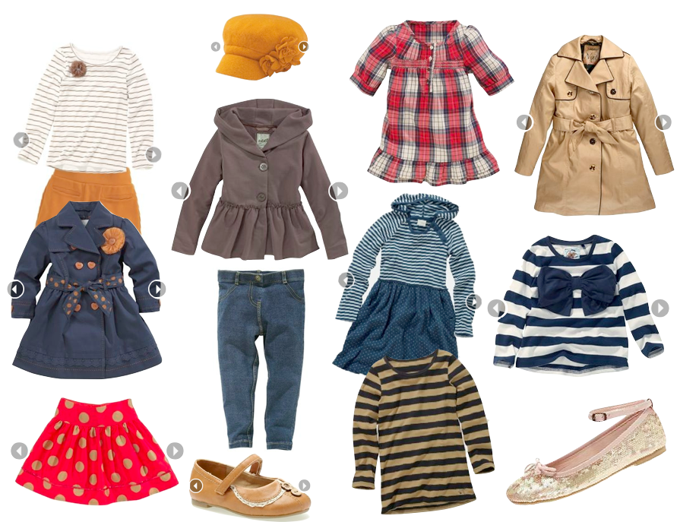
مَـلابـس

Slide 11

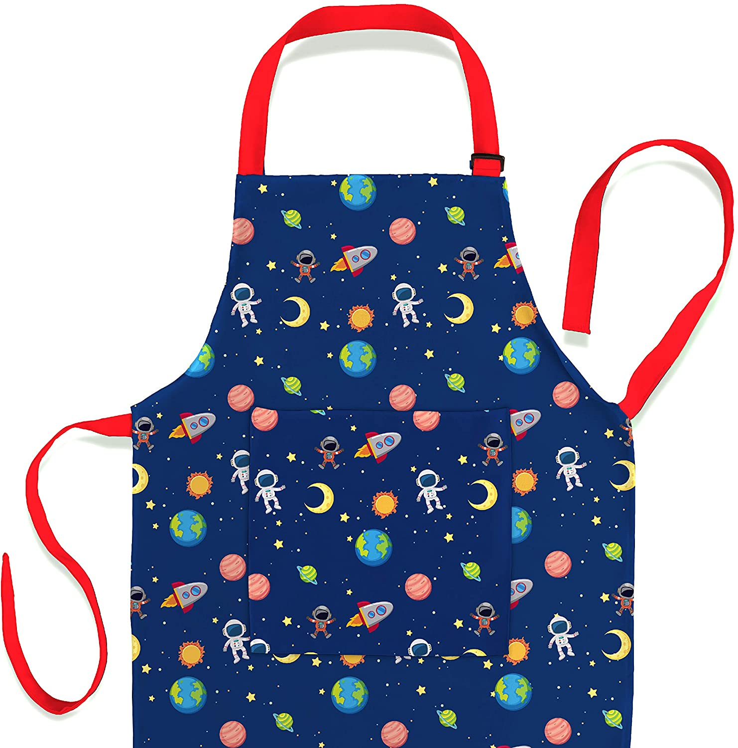
مَـريول

Slide 12

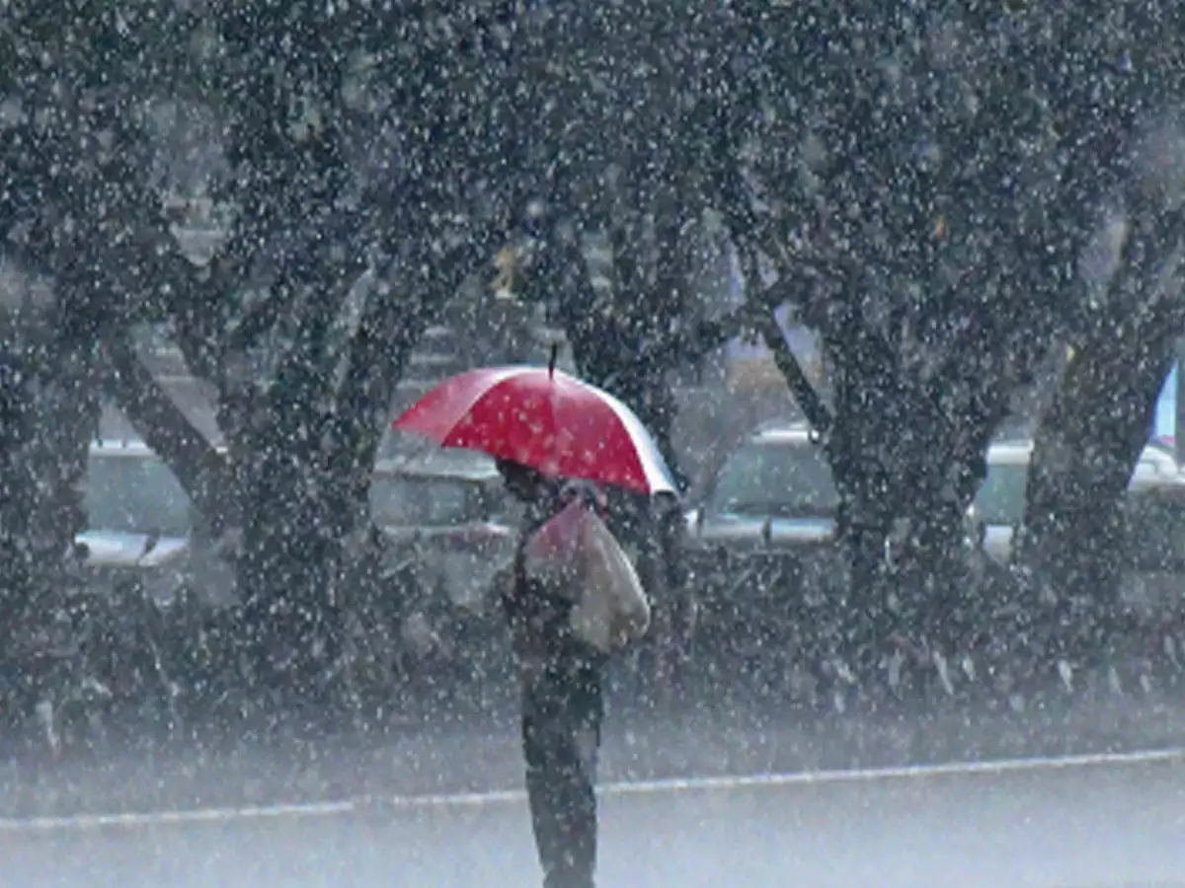
مَـطـر

Slide 13
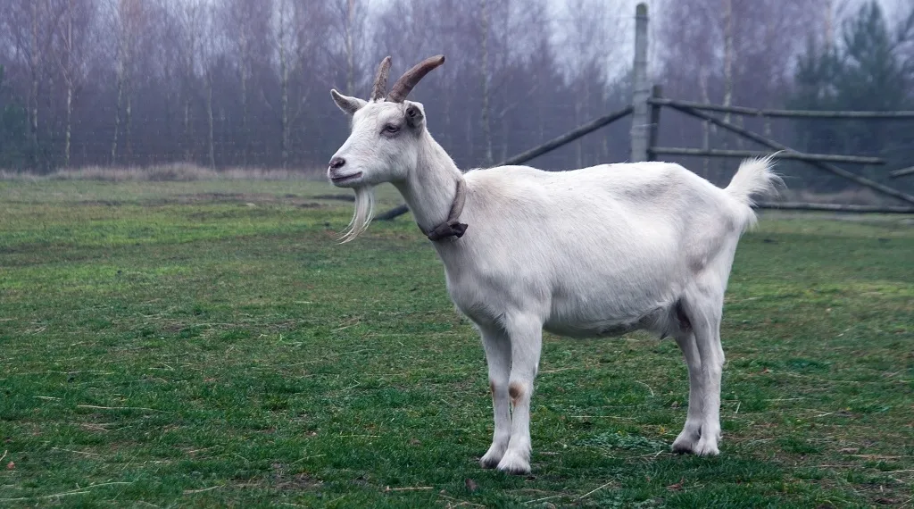
مـاعـز

Slide 14
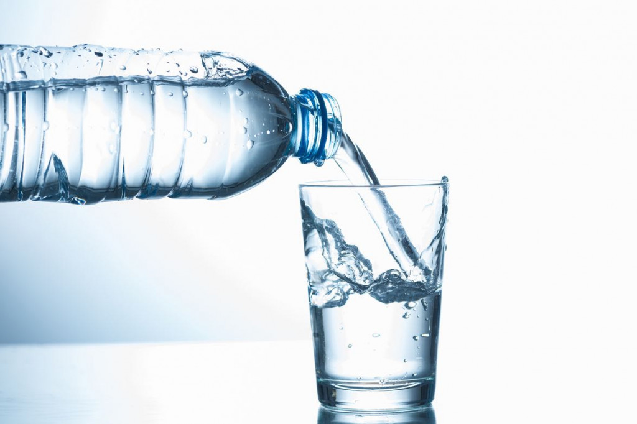
مـاء

Slide 15
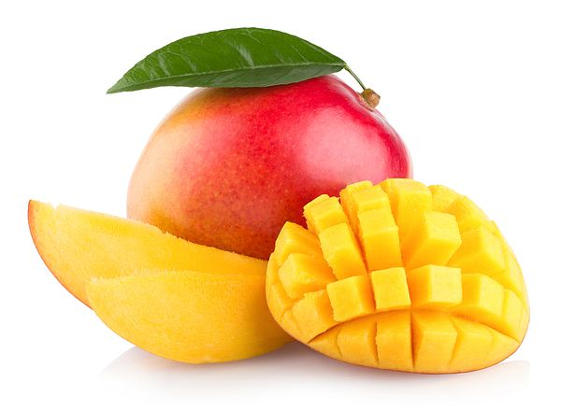
مـانـجـا

Slide 16

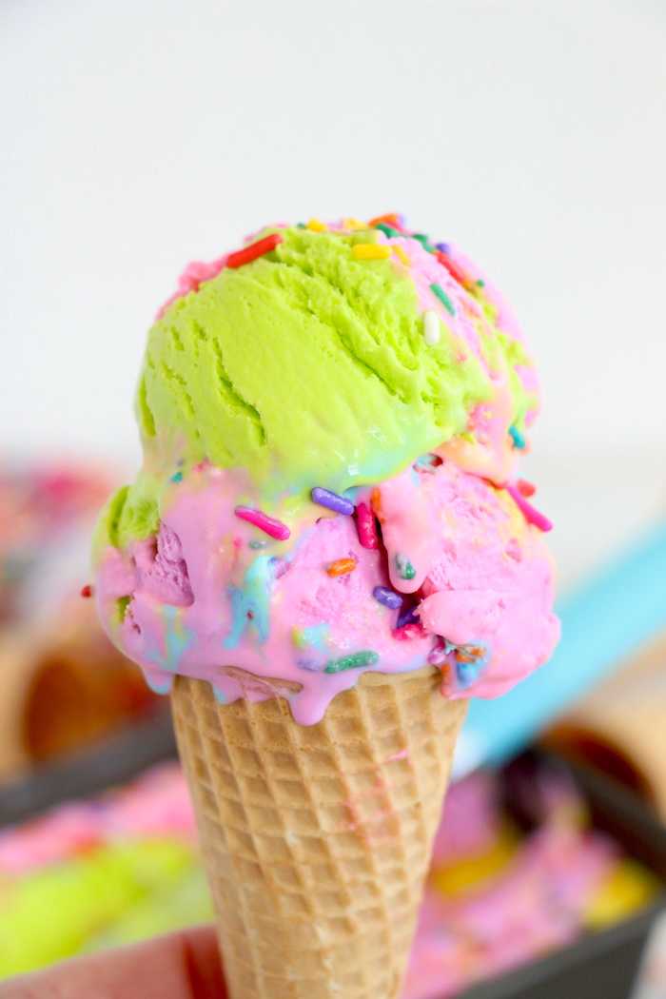
مُـثلجات

Slide 17

مُـستشفى

Slide 18

مُـسـتطيل

Slide 19
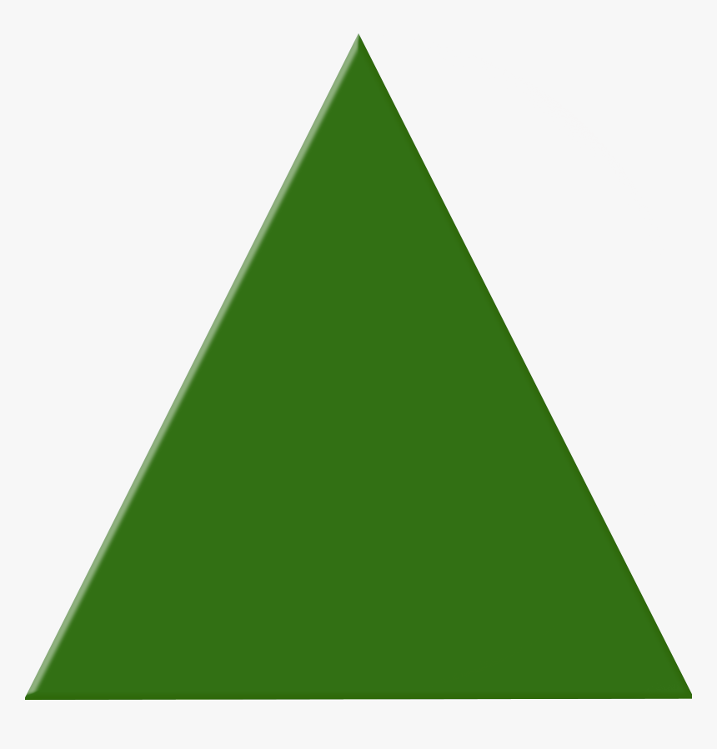
مُـثـلـث

Slide 20
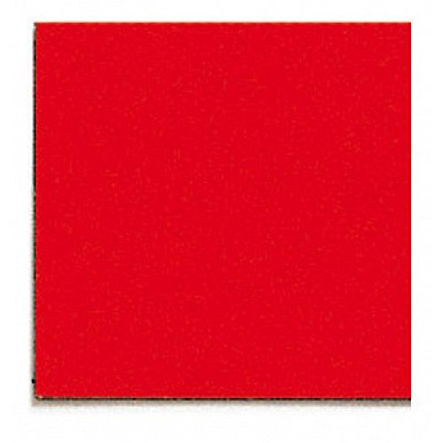

مُـربـع

Slide 21
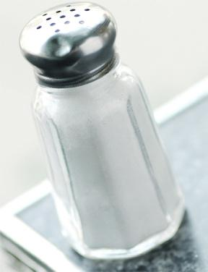
مِـلـح

Slide 22
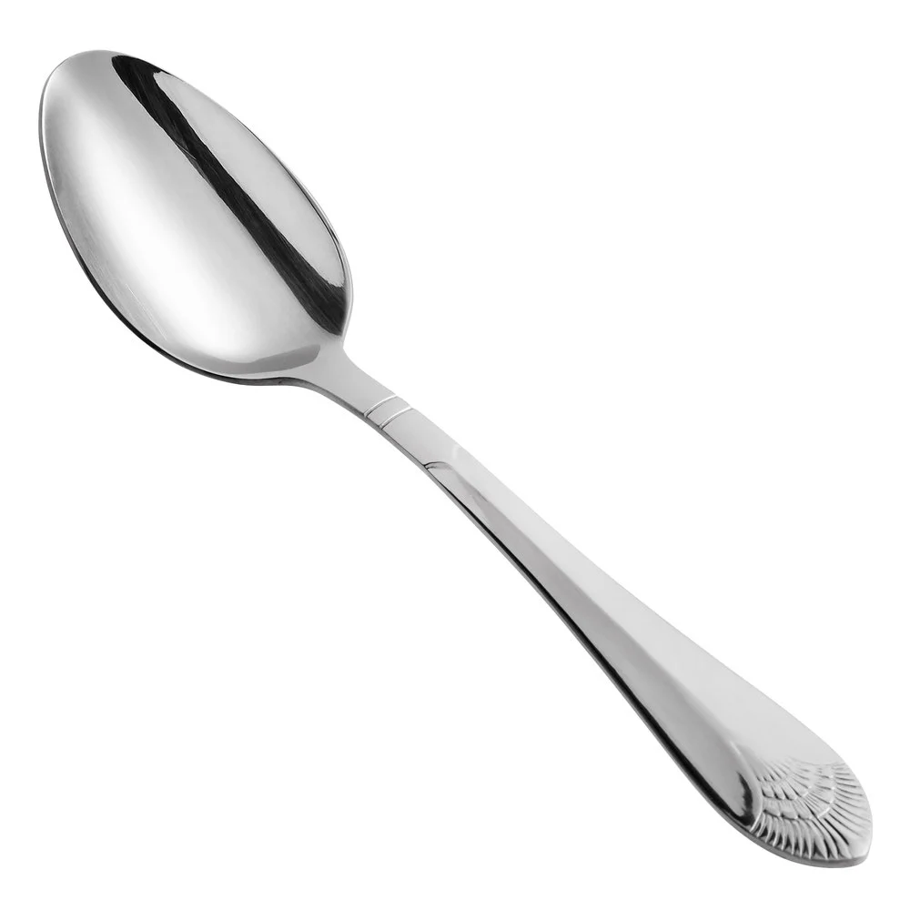
مِـلـعـقـة

Slide 23

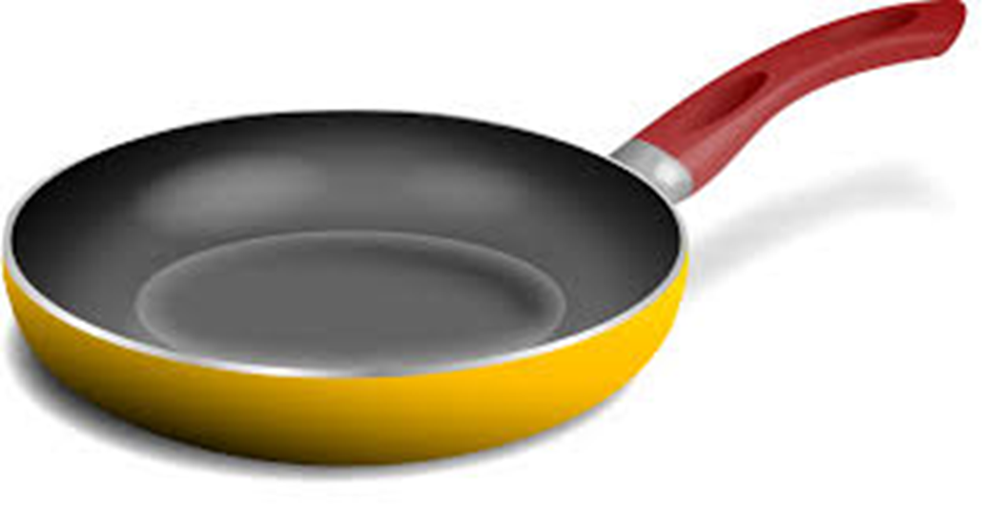
مِـقـلاة

Slide 24
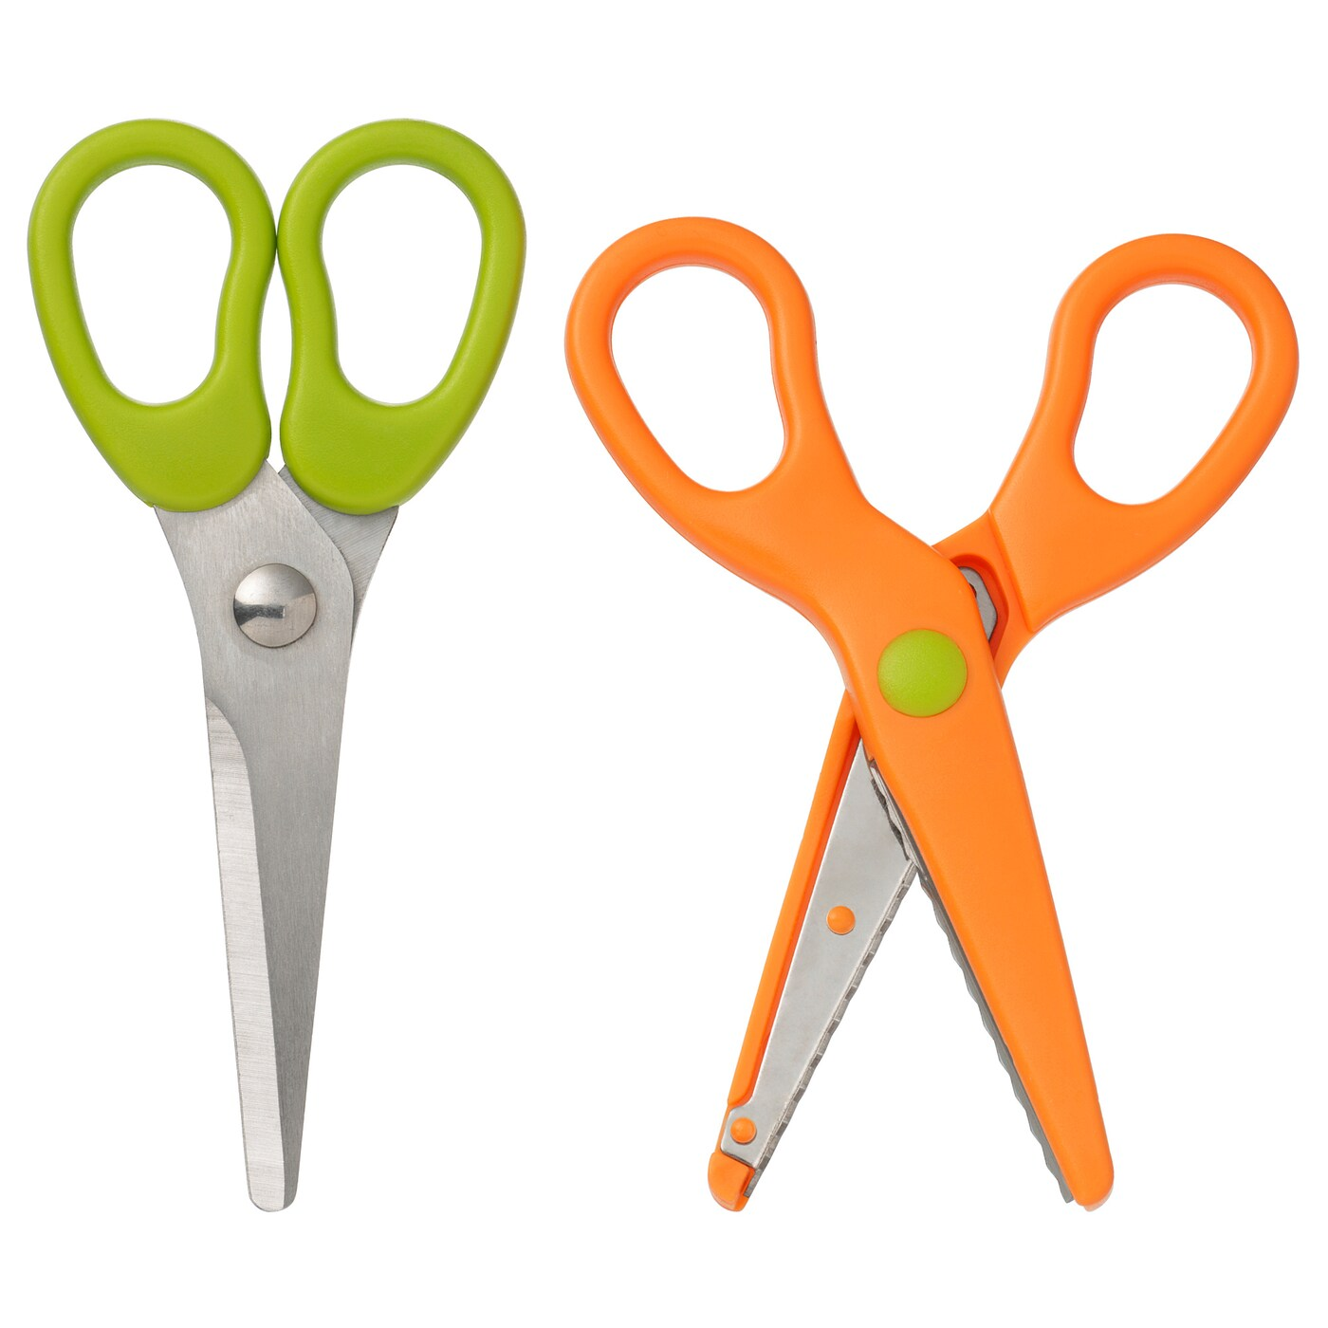
مِـقـص

Slide 25
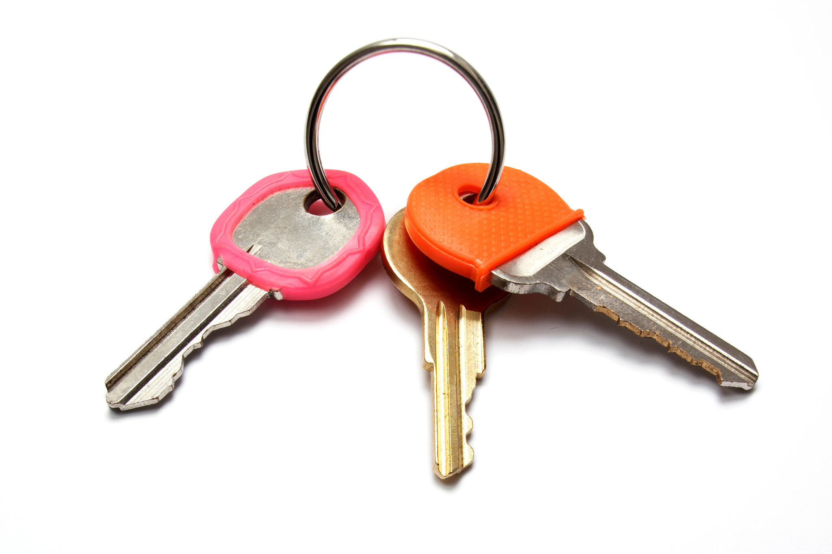
مِـفـتاح

Slide 26

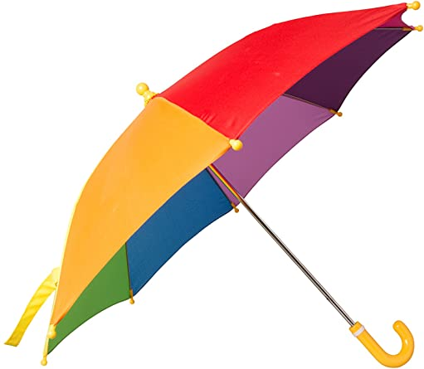
مِـظلة

